Slide 1
One-Shot Learning of Temporal Actions Models via Constraint Programming
¿Cómo (tratar de) aprender modelos en planificación temporal vía CP?

Slide 2
Informalmente
Dado un único (one-shot) plan temporal con concurrencia…
…queremos aprender el modelo temporal de acciones con sus condiciones, efectos y duración
Puede ser el modelo PDDL2.1 o uno mucho más expresivo
0.0003: (BOARD PERSON5 PLANE1 CITY2) [?]
0.0005: (FLY PLANE2 CITY1 CITY0 FL3 FL2) [?]
180.0007: (BOARD PERSON2 PLANE2 CITY0) [?]
180.0010: (BOARD PERSON1 PLANE2 CITY0) [?]
200.0013: (FLY PLANE2 CITY0 CITY1 FL2 FL1) [?]
380.0015: (DEBARK PERSON2 PLANE2 CITY1) [?]
380.0017: (BOARD PERSON4 PLANE2 CITY1) [?]
20.0020: (ZOOM PLANE1 CITY2 CITY1 FL5 FL4 FL3) [?]
120.0023: (DEBARK PERSON5 PLANE1 CITY1) [?]
410.0025: (FLY PLANE2 CITY1 CITY3 FL1 FL0) [?]
590.0027: (DEBARK PERSON4 PLANE2 CITY3) [?]
590.0030: (DEBARK PERSON1 PLANE2 CITY3) [?]
Notes:
PUNTO DE PARTIDA:
Plan de acciones instanciadas en el tiempo
Cada acción cuenta con sus precondiciones y efectos en modo STRIPS.
No sabemos nada sobre duraciones.
Sabemos cuándo empiezan pero no cuándo terminan
Observabilidad completa de los estados

Slide 3

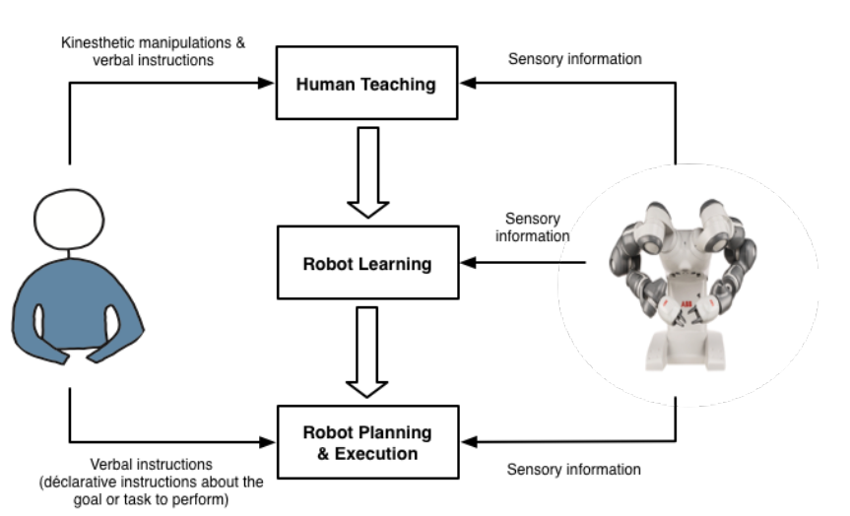
¿PARA QUÉ Y POR QUÉ one-shot?
Para adquirir y verificar conocimiento a partir de demostraciones parciales (reconocimiento de comportamiento pasado y predicción/anticipación, toma de decisiones, recomendación, control, captura de movimientos en robótica, etc.)
One-shot: aprender tanto como sea posible a partir de lo mínimo posible
Tener muchas muestras no siempre es posible/deseable, especialmente cuando se requiere mucha interacción humana
Robot learning from demonstration
Notes:
Retrieving many samples is not always easy, specially in human interactive environments that require learning by demonstration; and ii) this would need to estimate the best number of samples and to learn a model that
explains the highest number of samples, involving an optimization process, more expensive than satisfaction.

Slide 4

Formalización de la tarea de aprendizaje
F, I, G como de costumbre en planning
Las acciones A? están incompletas. Las condiciones+efectos, su distribución temporal y el inicio/fin/duración es desconocido
Conocemos la cabecera de cada acción con sus parámetros, lo que permite determinar el conjunto candidato de predicados

Slide 5
Formalización de la tarea de aprendizaje
Observaciones (instanciadas en el tiempo) de estados parciales a lo largo del plan
Incluye I y G en t=0 y t=makespan del plan, respectivamente
Constraints que capturan información del dominio. Opcionalmente:
Un predicado dado debe estar obligatoriamente en el conjunto de condiciones y/o efectos
Información sobre mutex para deducir información y mejorar el modelo automáticamente
Otro tipo de restricciones que queramos manejar… ¡al fin y al cabo usaremos un CSP!

Slide 6
Ejemplo (A? )
action:
(fly_plane1_city1_city0_fl6_fl5)
operator:
fly
start_time:
22
durations:
150 180 200
precs:
1 (fuel-level_plane1_fl6) & 2 (at_plane1_city0) & 3 (next_fl5_fl6) & 4 (next_fl5_fl5) & 5 (next_fl6_fl6) & 6 (at_plane1_city1) & 7 (fuel-level_plane1_fl5) & 8 (next_fl6_fl5)
effs:
9 (fuel-level_plane1_fl6) & 10 not-(fuel-level_plane1_fl6) & 11 (at_plane1_city0) & 12 not-(at_plane1_city0) & 13 (next_fl5_fl6) & 14 not-(next_fl5_fl6) & 15 (next_fl5_fl5) & 16 not-(next_fl5_fl5) & 17 (next_fl6_fl6) & 18 not-(next_fl6_fl6) & 19 (at_plane1_city1) & 20 not-(at_plane1_city1) & 21 (fuel-level_plane1_fl5) & 22 not-(fuel-level_plane1_fl5) & 23 (next_fl6_fl5) & 24 not-(next_fl6_fl5)
Efectos positivos y negativos. ¡Ya no estamos en STRIPS!

Slide 7
Ejemplo (O+C )
observation:
1 (in_person3_plane1) & 2 (at_plane1_city0)
time:
13
observation:
1 (at_plane1_city1) & 2 (at_plane2_city0)
time:
23
constraints:
(at_plane1_city1)
mutex-predicate
(at_plane1_city2) (at_plane1_city0) (at_plane1_city3)
constraints:
(in_person1_plane2)
mutex-predicate
(at_person1_city2) (at_person1_city0) (at_person1_city3) (at_person1_city1) (in_person1_plane1)

Slide 8
Formalización de la tarea de aprendizaje
Una solución es un modelo de acciones A, completamente especificado y que es consistente con
A? y A tienen las mismas acciones, pero ahora en A están totalmente especificadas (condiciones+efectos+duración). No solo hay que aprender qué condiciones+efectos, sino también cuándo (at start, over all, at end) o incluso más allá (condiciones que se deben satisfacer antes de la acción, efectos que se generan en mitad de la acción, etc.)
El modelo de A produce las observaciones de O (comenzando en I y terminando en G) y satisface todas las restricciones de C
Intuitivamente, todo debe explicarse correctamente

Slide 9

TODO DEBE ENCAJAR. ¿CÓMO LO ABORDAMOS?
A partir de una información inicial hay que deducir y propagar información hacia todo el modelo, garantizando la consistencia del mismo
La solución debe satisfacer muchas restricciones y de muchos tipos - CP

Slide 10
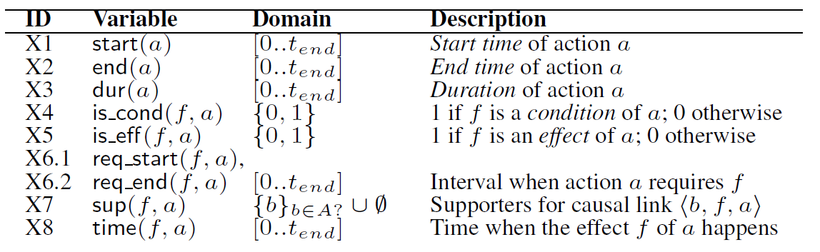

Formulación via cp. VARIABLES
Variables de decisión True/False: ¿es una condición/efecto?
Permite modelar PDDL2.1 y mucho más:

Slide 11
Formulación via cp. VARIABLES
Además incluimos 4 tipos de acciones dummy con duración 0:
init: con los efectos de I y sin condiciones
goal: con las condiciones de G y sin efectos
til: con los efectos del timed-initial-literal en un tiempo dado y sin condiciones
observation: con las condiciones sobre el estado parcial observado y sin efectos – una observación (landmark) se modela igual que otra acción
init y til son análogos; goal y observation son análogos

Slide 12
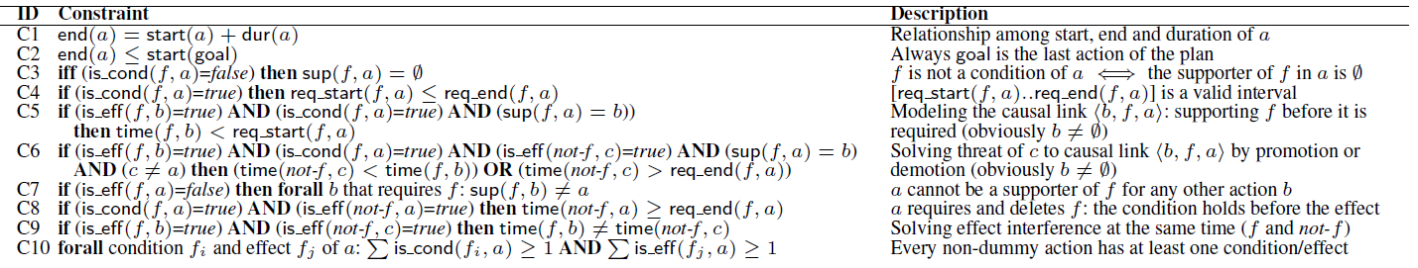
Formulación via cp. RESTRICCIONES
Intervalos bien definidos (incluso fuera de las acciones)
Enlaces causales bien soportados: se soporta antes de requerirse
Amenazas resueltas: promoción o democión
No hay efectos contradictorios
Las acciones son racionales: al menos una condición y un efecto

Slide 13
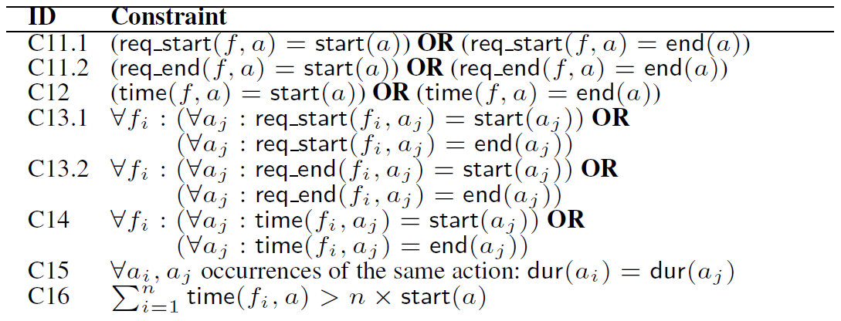
Formulación via cp. RESTRICCIONES PDDL2.1-complIant
Condiciones solo at start, over all o at end
Efectos solo at start o at end
Todas las acciones del mismo operador tienen la misma estructura/forma en sus condiciones y efectos
Opcionalmente, las duraciones de las acciones del mismo operador iguales
Al menos un efecto at end. En caso contrario la duración sería irrelevante

Slide 14
Formulación via cp. UN EJEMPLO DE APRENDIZAJE
(:durative-action refuel
:parameters (?a - aircraft ?c - city ?l - flevel ?l1 - flevel)
:duration (= ?duration 73)
:condition (and (over all (fuel-level ?a ?l))
(over all (next ?l ?l1))
(over all (at ?a ?c)))
:effect (and (at end (next ?a ?l ?l))
(at end (next ?a ?l1 ?l1))
(at end (fuel-level ?a ?l1))))
(:durative-action board
:parameters (?p - person ?a - aircraft ?c - city)
:duration (= ?duration 20)
:condition (and (over all (at ?p ?c))
(over all (at ?a ?c)))
:effect (and (at end (in ?p ?a))))
(:durative-action zoom
:parameters (?a - aircraft ?c1 ?c2 - city ?l1 ?l2 ?l3 - flevel)
:duration (= ?duration 100)
:condition (and (over all (at ?a ?c1))
(over all (fuel-level ?a ?l1))
(over all (next ?l3 ?l2))
(over all (next ?l2 ?l1)))
:effect (and (at end (at ?a ?c2))
(at end (next ?l3 ?l3))
(at end (fuel-level ?a ?l3))))
(:durative-action debark
:parameters (?p - person ?a - aircraft ?c - city)
:duration (= ?duration 30)
:condition (and (over all (in ?p ?a))
(over all (at ?a ?c)))
:effect (and (at end (at ?p ?c))))
Sin observaciones, ¿para qué queremos efectos negados?

Slide 15
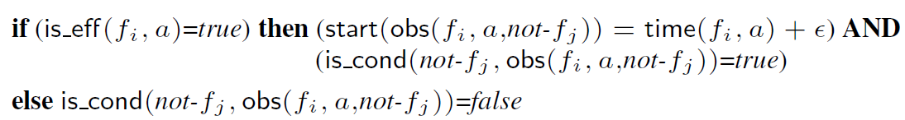
Formulación via cp. RESTRICCIONES SOBRE mUTEX
Si <p,q> son mutex y se aprende p, entonces se debe inferir not-q. Buena forma de aprender efectos negados a falta de observaciones reales
En un modelo temporal not-p no implica necesariamente q (no estar en Valencia no implica que estemos en Granada): pueden ocurrir at start y at end, respectivamente, y ser desconocidos durante toda la acción. En STRIPS esto no ocurre pues los efectos se dan a la vez
Justo (un épsilon) después de soportar p hay que observar not-q
Dynamic CSPs manejan esto muy bien porque pueden modificar el modelo dinámicamente. En caso contrario hay que modelarlo estáticamente y es más costoso (hay que añadir nuevas variables y restricciones de activación)

Slide 16
Formulación via cp. UN EJEMPLO DE APRENDIZAJE con mutex
(:durative-action refuel
:parameters (?a - aircraft ?c - city ?l - flevel ?l1 - flevel)
:duration (= ?duration 73)
:condition (and (at start (fuel-level ?a ?l))
(over all (next ?l ?l1))
(over all (at ?a ?c)))
:effect (and (at start (not (fuel-level ?a ?l)))
(at end (next ?a ?l ?l))
(at end (next ?a ?l1 ?l1))
(at end (fuel-level ?a ?l))))
(:durative-action board
:parameters (?p - person ?a - aircraft ?c - city)
:duration (= ?duration 20)
:condition (and (at start (at ?p ?c))
(over all (at ?a ?c)))
:effect (and (at start (not (at ?p ?c)))
(at end (in ?p ?a))))
(:durative-action zoom
:parameters (?a - aircraft ?c1 ?c2 - city ?l1 ?l2 ?l3 - flevel)
:duration (= ?duration 100)
:condition (and (at start (at ?a ?c1))
(at start (fuel-level ?a ?l1))
(over all (next ?l3 ?l2))
(over all (next ?l2 ?l1)))
:effect (and (at start (not (at ?a ?c1)))
(at start (not (fuel-level ?a ?l1)))
(at end (at ?a ?c2))
(at end (next ?l3 ?l3))
(at end (fuel-level ?a ?l3))))
(:durative-action debark
:parameters (?p - person ?a - aircraft ?c - city)
:duration (= ?duration 30)
:condition (and (at start (in ?p ?a))
(over all (at ?a ?c)))
:effect (and (at start (not (in ?p ?a)))
(at end (at ?p ?c))))
Ahora los efectos negados se deducen automáticamente

Slide 17
Formulación vIa cp. SATISFACTIBILIDAD VS. OPTIMALIDAD
¿Nos interesa un modelo que satisfaga todas las restricciones o además queremos tratar de optimizar algo?
Maximizar el número de condiciones (causal links) y minimizar el número de efectos parece razonable
O maximizar el número de efectos aprendidos que son usados: efectos que nunca se usan no aportan nada al modelo
O maximizar el número de causal links resueltos vía init
En una métrica mono-objetivo o con una frontera de Pareto…
Sin embargo, en nuestros experimentos ninguna métrica es convincente
Pregunta: ¿una acción se aprende mejor porque tenga más o menos condiciones, efectos, causal links con init o con otras acciones?
Respuesta: aparentemente no. Pero el usuario podría tener preferencias (especialmente en la frontera de Pareto)

Slide 18
Formulación via cp. UNA GRAN FLEXIBILIDAD
Tenemos variables de decisión, variables que representan tiempos y variables que representan supporters
Entre dejarlas totalmente abiertas y totalmente instanciadas hay una escala de grises muy grande. Podemos:
Fijar las duraciones o simplemente reducir su dominio (viajar de Valencia a Madrid no tiene un dominio infinito de duraciones) – distribución de duraciones e incluso convertirlo en un modelo clásico STRIPS
Fijar que algunas condiciones o efectos se den cuando nos interese. Ej. sabemos que este efecto siempre se va a dar at end
Reducir el tamaño de los predicados candidatos fijando unas variables is_cond/is_eff a 1 o 0 para indicar que sí (o no) deben formar parte del modelo
Transformamos el problema en uno de aprendizaje de las características temporales

Slide 19


One-Shot Learning of Temporal Features on Action Models via CP
Las acciones A? ahora están parcialmente especificadas. No sabemos la distribución de las condiciones/efectos, pero sí sabemos cuáles son en base a un modelo STRIPS ya conocido, o a un experto humano
Sabemos cuáles…
…pero no cuándo, ni cómo, ni el porqué
Sigue siendo muy flexible y permite
realizar una validación/verificación
temporal (más allá que VAL)

Slide 20
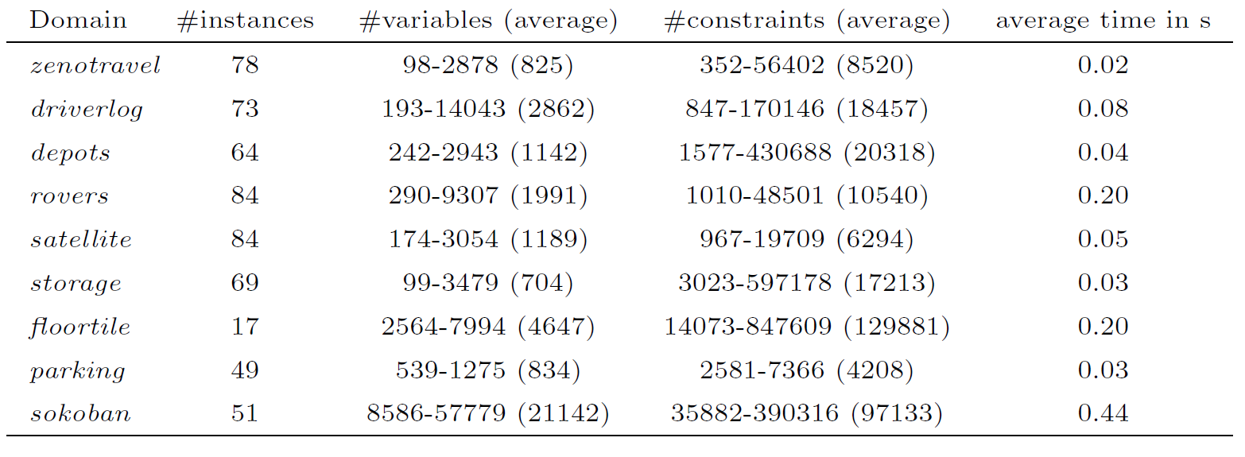
One-Shot Learning of Temporal Features on Action Models via CP
Rendimiento
569 instancias

Slide 21

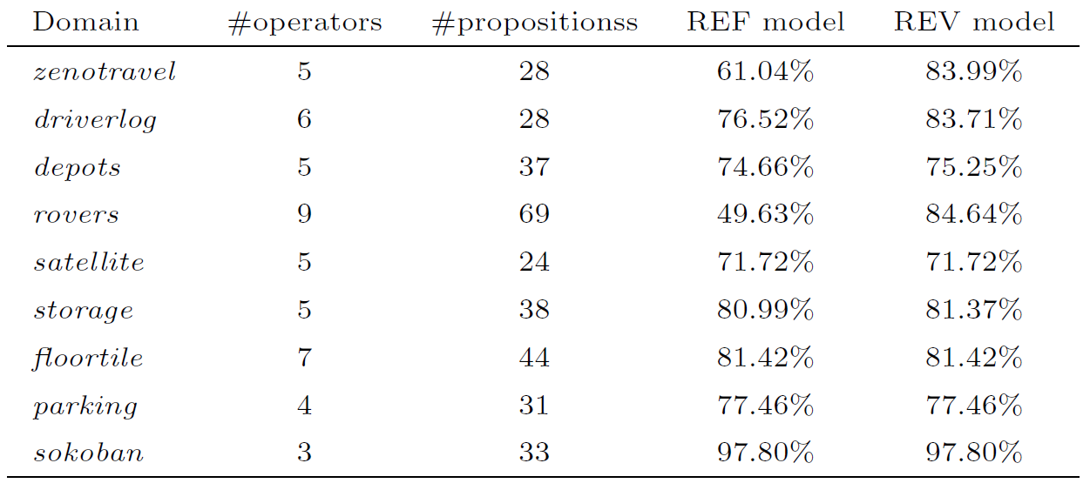
One-Shot Learning of Temporal Features on Action Models via CP
Evaluación sintáctica
Modelo PDDL2.1 revisado
Notes:
p= counts the number of propositions (i.e. conditions+effects) that are temporally distributed equally in both models, and p-not= counts the number of propositions that are distributed in a different way

Slide 22
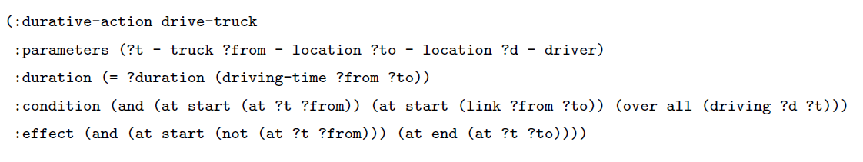
One-Shot Learning of Temporal Features on Action Models via CP
¿Es necesario revisar los modelos de las IPCs?
Los dominios de las competiciones no son totalmente racionales
Condiciones at start que deberían ser over all (zenotravel, driverlog y rovers) – nuestro modelo aprende muy bien la información estática
Efectos at start que deberían ser at end y viceversa (zenotravel, depots, rovers y satellite)
Acciones solo con efectos at start (depots)

Slide 23

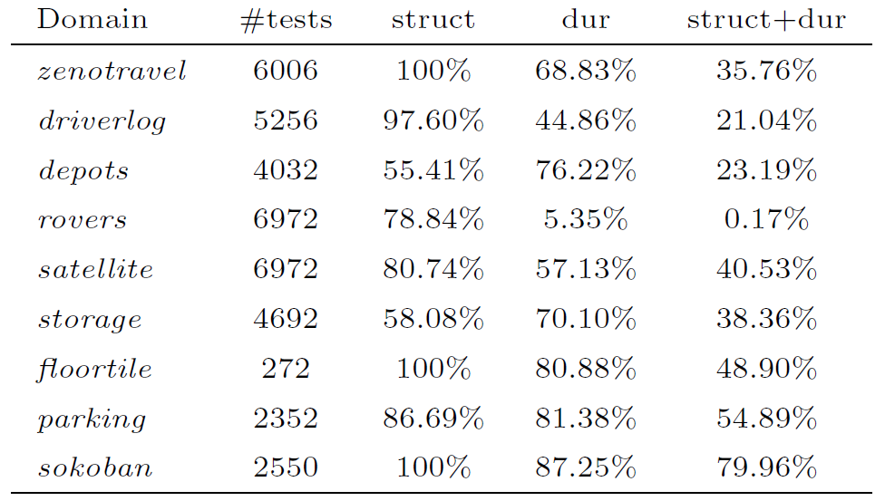
One-Shot Learning of Temporal Features on Action Models via CP
Evaluación semántica (consistencia vs. un dataset desconocido – validación)
Notes:
Samples-yes counts the number of samples the learned model explains on a test dataset. A success of 100% implies learning a model that explains the full dataset: a feasible solution is found which is consistent with the constraints of the learned model together with the test samples ones

Slide 24

One-Shot Learning of Temporal Features on Action Models via CP
Formulación SMT-compliant
; START vars
(declare-const START-BOARD_PERSON1_PLANE1_CITY1 Int)
(declare-const START-FLY_PLANE1_CITY1_CITY2_FL6_FL5 Int)
(declare-const START-DEBARK_PERSON1_PLANE1_CITY2 Int)
(declare-const START-INIT Int)
https://rise4fun.com/z3/tutorial
(check-sat)
(get-model)
; CONSTRAINTS if sup(p,a) = bi then time(p,bi) < req_start(p,a)
(assert (=> (= SUP-at_person1_city1-BOARD_PERSON1_PLANE1_CITY1 (as INIT ENUM-SUP-at_person1_city1-BOARD_PERSON1_PLANE1_CITY1)) (< TIME-at_person1_city1-INIT REQ_START-at_person1_city1-BOARD_PERSON1_PLANE1_CITY1)))
(assert (=> (= SUP-at_plane1_city1-BOARD_PERSON1_PLANE1_CITY1 (as INIT ENUM-SUP-at_plane1_city1-BOARD_PERSON1_PLANE1_CITY1)) (< TIME-at_plane1_city1-INIT REQ_START-at_plane1_city1-BOARD_PERSON1_PLANE1_CITY1)))
(assert (=> (= SUP-at_plane1_city1-FLY_PLANE1_CITY1_CITY2_FL6_FL5 (as INIT ENUM-SUP-at_plane1_city1-FLY_PLANE1_CITY1_CITY2_FL6_FL5)) (< TIME-at_plane1_city1-INIT REQ_START-at_plane1_city1-FLY_PLANE1_CITY1_CITY2_FL6_FL5)))
Notes:
Si hacemos: (assert (= START-GOAL 23)) en lugar de (assert (= START-GOAL 234)) veremos que ya no hay modelo que devuelva solución.
Satisfiability Modulo Theories. Z3. https://rise4fun.com/z3/tutorial
;; zenotravel-instance-0.CSPINPUT
(get-info :all-statistics)
; START vars
(declare-const START-BOARD_PERSON1_PLANE1_CITY1 Int)
(declare-const START-FLY_PLANE1_CITY1_CITY2_FL6_FL5 Int)
(declare-const START-DEBARK_PERSON1_PLANE1_CITY2 Int)
(declare-const START-INIT Int)
(declare-const START-GOAL Int)
; DUR vars
(declare-const DUR-BOARD_PERSON1_PLANE1_CITY1 Int)
(declare-const DUR-FLY_PLANE1_CITY1_CITY2_FL6_FL5 Int)
(declare-const DUR-DEBARK_PERSON1_PLANE1_CITY2 Int)
(declare-const DUR-INIT Int)
(declare-const DUR-GOAL Int)
; END vars
(declare-const END-BOARD_PERSON1_PLANE1_CITY1 Int)
(declare-const END-FLY_PLANE1_CITY1_CITY2_FL6_FL5 Int)
(declare-const END-DEBARK_PERSON1_PLANE1_CITY2 Int)
(declare-const END-INIT Int)
(declare-const END-GOAL Int)
; SUP vars
(declare-datatypes () ((ENUM-SUP-at_person1_city1-BOARD_PERSON1_PLANE1_CITY1 INIT)))
(declare-const SUP-at_person1_city1-BOARD_PERSON1_PLANE1_CITY1 ENUM-SUP-at_person1_city1-BOARD_PERSON1_PLANE1_CITY1)
(declare-datatypes () ((ENUM-SUP-at_plane1_city1-BOARD_PERSON1_PLANE1_CITY1 INIT)))
(declare-const SUP-at_plane1_city1-BOARD_PERSON1_PLANE1_CITY1 ENUM-SUP-at_plane1_city1-BOARD_PERSON1_PLANE1_CITY1)
(declare-datatypes () ((ENUM-SUP-at_plane1_city1-FLY_PLANE1_CITY1_CITY2_FL6_FL5 INIT)))
(declare-const SUP-at_plane1_city1-FLY_PLANE1_CITY1_CITY2_FL6_FL5 ENUM-SUP-at_plane1_city1-FLY_PLANE1_CITY1_CITY2_FL6_FL5)
(declare-datatypes () ((ENUM-SUP-fuel-level_plane1_fl6-FLY_PLANE1_CITY1_CITY2_FL6_FL5 INIT)))
(declare-const SUP-fuel-level_plane1_fl6-FLY_PLANE1_CITY1_CITY2_FL6_FL5 ENUM-SUP-fuel-level_plane1_fl6-FLY_PLANE1_CITY1_CITY2_FL6_FL5)
(declare-datatypes () ((ENUM-SUP-next_fl5_fl6-FLY_PLANE1_CITY1_CITY2_FL6_FL5 INIT)))
(declare-const SUP-next_fl5_fl6-FLY_PLANE1_CITY1_CITY2_FL6_FL5 ENUM-SUP-next_fl5_fl6-FLY_PLANE1_CITY1_CITY2_FL6_FL5)
(declare-datatypes () ((ENUM-SUP-in_person1_plane1-DEBARK_PERSON1_PLANE1_CITY2 BOARD_PERSON1_PLANE1_CITY1)))
(declare-const SUP-in_person1_plane1-DEBARK_PERSON1_PLANE1_CITY2 ENUM-SUP-in_person1_plane1-DEBARK_PERSON1_PLANE1_CITY2)
(declare-datatypes () ((ENUM-SUP-at_plane1_city2-DEBARK_PERSON1_PLANE1_CITY2 FLY_PLANE1_CITY1_CITY2_FL6_FL5)))
(declare-const SUP-at_plane1_city2-DEBARK_PERSON1_PLANE1_CITY2 ENUM-SUP-at_plane1_city2-DEBARK_PERSON1_PLANE1_CITY2)
; REQ-START vars
(declare-const REQ_START-at_person1_city1-BOARD_PERSON1_PLANE1_CITY1 Int)
(declare-const REQ_START-at_plane1_city1-BOARD_PERSON1_PLANE1_CITY1 Int)
(declare-const REQ_START-at_plane1_city1-FLY_PLANE1_CITY1_CITY2_FL6_FL5 Int)
(declare-const REQ_START-fuel-level_plane1_fl6-FLY_PLANE1_CITY1_CITY2_FL6_FL5 Int)
(declare-const REQ_START-next_fl5_fl6-FLY_PLANE1_CITY1_CITY2_FL6_FL5 Int)
(declare-const REQ_START-in_person1_plane1-DEBARK_PERSON1_PLANE1_CITY2 Int)
(declare-const REQ_START-at_plane1_city2-DEBARK_PERSON1_PLANE1_CITY2 Int)
(declare-const REQ_START-at_person1_city2-GOAL Int)
; REQ-END vars
(declare-const REQ_END-at_person1_city1-BOARD_PERSON1_PLANE1_CITY1 Int)
(declare-const REQ_END-at_plane1_city1-BOARD_PERSON1_PLANE1_CITY1 Int)
(declare-const REQ_END-at_plane1_city1-FLY_PLANE1_CITY1_CITY2_FL6_FL5 Int)
(declare-const REQ_END-fuel-level_plane1_fl6-FLY_PLANE1_CITY1_CITY2_FL6_FL5 Int)
(declare-const REQ_END-next_fl5_fl6-FLY_PLANE1_CITY1_CITY2_FL6_FL5 Int)
(declare-const REQ_END-in_person1_plane1-DEBARK_PERSON1_PLANE1_CITY2 Int)
(declare-const REQ_END-at_plane1_city2-DEBARK_PERSON1_PLANE1_CITY2 Int)
(declare-const REQ_END-at_person1_city2-GOAL Int)
; TIME vars
(declare-const TIME-not-at_person1_city1-BOARD_PERSON1_PLANE1_CITY1 Int)
(declare-const TIME-in_person1_plane1-BOARD_PERSON1_PLANE1_CITY1 Int)
(declare-const TIME-not-at_plane1_city1-FLY_PLANE1_CITY1_CITY2_FL6_FL5 Int)
(declare-const TIME-at_plane1_city2-FLY_PLANE1_CITY1_CITY2_FL6_FL5 Int)
(declare-const TIME-not-fuel-level_plane1_fl6-FLY_PLANE1_CITY1_CITY2_FL6_FL5 Int)
(declare-const TIME-fuel-level_plane1_fl5-FLY_PLANE1_CITY1_CITY2_FL6_FL5 Int)
(declare-const TIME-not-in_person1_plane1-DEBARK_PERSON1_PLANE1_CITY2 Int)
(declare-const TIME-at_person1_city2-DEBARK_PERSON1_PLANE1_CITY2 Int)
(declare-const TIME-at_person1_city1-INIT Int)
(declare-const TIME-at_plane1_city1-INIT Int)
(declare-const TIME-fuel-level_plane1_fl6-INIT Int)
(declare-const TIME-next_fl5_fl6-INIT Int)
; CONSTRAINTS INIT and GOAL
(assert (= START-INIT 0))
(assert (= DUR-INIT 0))
(assert (= START-GOAL 234))
(assert (= DUR-GOAL 0))
; CONSTRAINTS FOR START
(assert (= START-BOARD_PERSON1_PLANE1_CITY1 1))
(assert (= START-FLY_PLANE1_CITY1_CITY2_FL6_FL5 22))
(assert (= START-DEBARK_PERSON1_PLANE1_CITY2 203))
; ASSIGNMENTS OF DURATIONS
(assert (= DUR-BOARD_PERSON1_PLANE1_CITY1 20))
(assert (= DUR-FLY_PLANE1_CITY1_CITY2_FL6_FL5 180))
(assert (= DUR-DEBARK_PERSON1_PLANE1_CITY2 30))
; CONSTRAINTS vars > 0
(assert (> DUR-BOARD_PERSON1_PLANE1_CITY1 0))
(assert (> DUR-FLY_PLANE1_CITY1_CITY2_FL6_FL5 0))
(assert (> DUR-DEBARK_PERSON1_PLANE1_CITY2 0))
(assert (> REQ_START-at_person1_city1-BOARD_PERSON1_PLANE1_CITY1 0))
(assert (> REQ_START-at_plane1_city1-BOARD_PERSON1_PLANE1_CITY1 0))
(assert (> REQ_START-at_plane1_city1-FLY_PLANE1_CITY1_CITY2_FL6_FL5 0))
(assert (> REQ_START-fuel-level_plane1_fl6-FLY_PLANE1_CITY1_CITY2_FL6_FL5 0))
(assert (> REQ_START-next_fl5_fl6-FLY_PLANE1_CITY1_CITY2_FL6_FL5 0))
(assert (> REQ_START-in_person1_plane1-DEBARK_PERSON1_PLANE1_CITY2 0))
(assert (> REQ_START-at_plane1_city2-DEBARK_PERSON1_PLANE1_CITY2 0))
(assert (> REQ_START-at_person1_city2-GOAL 0))
; Unnecessary because REQ_START <= REQ_END
;(assert (> REQ_END-at_person1_city1-BOARD_PERSON1_PLANE1_CITY1 0))
;(assert (> REQ_END-at_plane1_city1-BOARD_PERSON1_PLANE1_CITY1 0))
;(assert (> REQ_END-at_plane1_city1-FLY_PLANE1_CITY1_CITY2_FL6_FL5 0))
;(assert (> REQ_END-fuel-level_plane1_fl6-FLY_PLANE1_CITY1_CITY2_FL6_FL5 0))
;(assert (> REQ_END-next_fl5_fl6-FLY_PLANE1_CITY1_CITY2_FL6_FL5 0))
;(assert (> REQ_END-in_person1_plane1-DEBARK_PERSON1_PLANE1_CITY2 0))
;(assert (> REQ_END-at_plane1_city2-DEBARK_PERSON1_PLANE1_CITY2 0))
;(assert (> REQ_END-at_person1_city2-GOAL 0))
(assert (> TIME-not-at_person1_city1-BOARD_PERSON1_PLANE1_CITY1 0))
(assert (> TIME-in_person1_plane1-BOARD_PERSON1_PLANE1_CITY1 0))
(assert (> TIME-not-at_plane1_city1-FLY_PLANE1_CITY1_CITY2_FL6_FL5 0))
(assert (> TIME-at_plane1_city2-FLY_PLANE1_CITY1_CITY2_FL6_FL5 0))
(assert (> TIME-not-fuel-level_plane1_fl6-FLY_PLANE1_CITY1_CITY2_FL6_FL5 0))
(assert (> TIME-fuel-level_plane1_fl5-FLY_PLANE1_CITY1_CITY2_FL6_FL5 0))
(assert (> TIME-not-in_person1_plane1-DEBARK_PERSON1_PLANE1_CITY2 0))
(assert (> TIME-at_person1_city2-DEBARK_PERSON1_PLANE1_CITY2 0))
; CONSTRAINTS end(a) = start(a) + dur(a)
(assert (= END-BOARD_PERSON1_PLANE1_CITY1 (+ START-BOARD_PERSON1_PLANE1_CITY1 DUR-BOARD_PERSON1_PLANE1_CITY1)))
(assert (= END-FLY_PLANE1_CITY1_CITY2_FL6_FL5 (+ START-FLY_PLANE1_CITY1_CITY2_FL6_FL5 DUR-FLY_PLANE1_CITY1_CITY2_FL6_FL5)))
(assert (= END-DEBARK_PERSON1_PLANE1_CITY2 (+ START-DEBARK_PERSON1_PLANE1_CITY2 DUR-DEBARK_PERSON1_PLANE1_CITY2)))
(assert (= END-INIT (+ START-INIT DUR-INIT)))
(assert (= END-GOAL (+ START-GOAL DUR-GOAL)))
; CONSTRAINTS end(a) <= start(goal)
(assert (<= END-BOARD_PERSON1_PLANE1_CITY1 START-GOAL))
(assert (<= END-FLY_PLANE1_CITY1_CITY2_FL6_FL5 START-GOAL))
(assert (<= END-DEBARK_PERSON1_PLANE1_CITY2 START-GOAL))
(assert (<= END-INIT START-GOAL))
(assert (<= END-GOAL START-GOAL))
; CONSTRAINTS req_start(p,a) <= req_end(p,a)
(assert (<= REQ_START-at_person1_city1-BOARD_PERSON1_PLANE1_CITY1 REQ_END-at_person1_city1-BOARD_PERSON1_PLANE1_CITY1))
(assert (<= REQ_START-at_plane1_city1-BOARD_PERSON1_PLANE1_CITY1 REQ_END-at_plane1_city1-BOARD_PERSON1_PLANE1_CITY1))
(assert (<= REQ_START-at_plane1_city1-FLY_PLANE1_CITY1_CITY2_FL6_FL5 REQ_END-at_plane1_city1-FLY_PLANE1_CITY1_CITY2_FL6_FL5))
(assert (<= REQ_START-fuel-level_plane1_fl6-FLY_PLANE1_CITY1_CITY2_FL6_FL5 REQ_END-fuel-level_plane1_fl6-FLY_PLANE1_CITY1_CITY2_FL6_FL5))
(assert (<= REQ_START-next_fl5_fl6-FLY_PLANE1_CITY1_CITY2_FL6_FL5 REQ_END-next_fl5_fl6-FLY_PLANE1_CITY1_CITY2_FL6_FL5))
(assert (<= REQ_START-in_person1_plane1-DEBARK_PERSON1_PLANE1_CITY2 REQ_END-in_person1_plane1-DEBARK_PERSON1_PLANE1_CITY2))
(assert (<= REQ_START-at_plane1_city2-DEBARK_PERSON1_PLANE1_CITY2 REQ_END-at_plane1_city2-DEBARK_PERSON1_PLANE1_CITY2))
(assert (<= REQ_START-at_person1_city2-GOAL REQ_END-at_person1_city2-GOAL))
; CONSTRAINTS if sup(p,a) = bi then time(p,bi) < req_start(p,a)
(assert (=> (= SUP-at_person1_city1-BOARD_PERSON1_PLANE1_CITY1 (as INIT ENUM-SUP-at_person1_city1-BOARD_PERSON1_PLANE1_CITY1)) (< TIME-at_person1_city1-INIT REQ_START-at_person1_city1-BOARD_PERSON1_PLANE1_CITY1)))
(assert (=> (= SUP-at_plane1_city1-BOARD_PERSON1_PLANE1_CITY1 (as INIT ENUM-SUP-at_plane1_city1-BOARD_PERSON1_PLANE1_CITY1)) (< TIME-at_plane1_city1-INIT REQ_START-at_plane1_city1-BOARD_PERSON1_PLANE1_CITY1)))
(assert (=> (= SUP-at_plane1_city1-FLY_PLANE1_CITY1_CITY2_FL6_FL5 (as INIT ENUM-SUP-at_plane1_city1-FLY_PLANE1_CITY1_CITY2_FL6_FL5)) (< TIME-at_plane1_city1-INIT REQ_START-at_plane1_city1-FLY_PLANE1_CITY1_CITY2_FL6_FL5)))
(assert (=> (= SUP-fuel-level_plane1_fl6-FLY_PLANE1_CITY1_CITY2_FL6_FL5 (as INIT ENUM-SUP-fuel-level_plane1_fl6-FLY_PLANE1_CITY1_CITY2_FL6_FL5)) (< TIME-fuel-level_plane1_fl6-INIT REQ_START-fuel-level_plane1_fl6-FLY_PLANE1_CITY1_CITY2_FL6_FL5)))
(assert (=> (= SUP-next_fl5_fl6-FLY_PLANE1_CITY1_CITY2_FL6_FL5 (as INIT ENUM-SUP-next_fl5_fl6-FLY_PLANE1_CITY1_CITY2_FL6_FL5)) (< TIME-next_fl5_fl6-INIT REQ_START-next_fl5_fl6-FLY_PLANE1_CITY1_CITY2_FL6_FL5)))
(assert (=> (= SUP-in_person1_plane1-DEBARK_PERSON1_PLANE1_CITY2 (as BOARD_PERSON1_PLANE1_CITY1 ENUM-SUP-in_person1_plane1-DEBARK_PERSON1_PLANE1_CITY2)) (< TIME-in_person1_plane1-BOARD_PERSON1_PLANE1_CITY1 REQ_START-in_person1_plane1-DEBARK_PERSON1_PLANE1_CITY2)))
(assert (=> (= SUP-at_plane1_city2-DEBARK_PERSON1_PLANE1_CITY2 (as FLY_PLANE1_CITY1_CITY2_FL6_FL5 ENUM-SUP-at_plane1_city2-DEBARK_PERSON1_PLANE1_CITY2)) (< TIME-at_plane1_city2-FLY_PLANE1_CITY1_CITY2_FL6_FL5 REQ_START-at_plane1_city2-DEBARK_PERSON1_PLANE1_CITY2)))
; CONSTRAINTS TO SOLVE THREATS (PROMOTION OR DEMOTION)
(assert (=> (= SUP-at_person1_city1-BOARD_PERSON1_PLANE1_CITY1 (as INIT ENUM-SUP-at_person1_city1-BOARD_PERSON1_PLANE1_CITY1)) (or (< TIME-not-at_person1_city1-BOARD_PERSON1_PLANE1_CITY1 TIME-at_person1_city1-INIT)
(> TIME-not-at_person1_city1-BOARD_PERSON1_PLANE1_CITY1 REQ_END-at_person1_city1-BOARD_PERSON1_PLANE1_CITY1))))
(assert (=> (= SUP-at_plane1_city1-BOARD_PERSON1_PLANE1_CITY1 (as INIT ENUM-SUP-at_plane1_city1-BOARD_PERSON1_PLANE1_CITY1)) (or (< TIME-not-at_plane1_city1-FLY_PLANE1_CITY1_CITY2_FL6_FL5 TIME-at_plane1_city1-INIT)
(> TIME-not-at_plane1_city1-FLY_PLANE1_CITY1_CITY2_FL6_FL5 REQ_END-at_plane1_city1-BOARD_PERSON1_PLANE1_CITY1))))
(assert (=> (= SUP-in_person1_plane1-DEBARK_PERSON1_PLANE1_CITY2 (as BOARD_PERSON1_PLANE1_CITY1 ENUM-SUP-in_person1_plane1-DEBARK_PERSON1_PLANE1_CITY2)) (or
(< TIME-not-in_person1_plane1-DEBARK_PERSON1_PLANE1_CITY2 TIME-in_person1_plane1-BOARD_PERSON1_PLANE1_CITY1)
(> TIME-not-in_person1_plane1-DEBARK_PERSON1_PLANE1_CITY2 REQ_END-in_person1_plane1-DEBARK_PERSON1_PLANE1_CITY2))))
; CONSTRAINTS TO SOLVE SITUATIONS WHERE THE SAME ACTION REQUIRES AND DELETES p
(assert (>= TIME-not-at_person1_city1-BOARD_PERSON1_PLANE1_CITY1 REQ_START-at_person1_city1-BOARD_PERSON1_PLANE1_CITY1))
(assert (>= TIME-not-at_plane1_city1-FLY_PLANE1_CITY1_CITY2_FL6_FL5 REQ_START-at_plane1_city1-FLY_PLANE1_CITY1_CITY2_FL6_FL5))
(assert (>= TIME-not-fuel-level_plane1_fl6-FLY_PLANE1_CITY1_CITY2_FL6_FL5 REQ_START-fuel-level_plane1_fl6-FLY_PLANE1_CITY1_CITY2_FL6_FL5))
(assert (>= TIME-not-in_person1_plane1-DEBARK_PERSON1_PLANE1_CITY2 REQ_START-in_person1_plane1-DEBARK_PERSON1_PLANE1_CITY2))
; CONSTRAINTS TO SOLVE CONTRADICTORY EFFECTS
(assert (not (= TIME-not-at_person1_city1-BOARD_PERSON1_PLANE1_CITY1 TIME-at_person1_city1-INIT)))
(assert (not (= TIME-not-fuel-level_plane1_fl6-FLY_PLANE1_CITY1_CITY2_FL6_FL5 TIME-fuel-level_plane1_fl6-INIT)))
(assert (not (= TIME-not-at_plane1_city1-FLY_PLANE1_CITY1_CITY2_FL6_FL5 TIME-at_plane1_city1-INIT)))
(assert (not (= TIME-not-in_person1_plane1-DEBARK_PERSON1_PLANE1_CITY2 TIME-in_person1_plane1-BOARD_PERSON1_PLANE1_CITY1)))
; PDDL2.1 CONSTRAINTS: REQ_START/REQ_END ALWAYS WITHIN THE ACTION
(assert (or (= REQ_START-at_person1_city1-BOARD_PERSON1_PLANE1_CITY1 START-BOARD_PERSON1_PLANE1_CITY1)
(= REQ_START-at_person1_city1-BOARD_PERSON1_PLANE1_CITY1 END-BOARD_PERSON1_PLANE1_CITY1)))
(assert (or (= REQ_START-at_plane1_city1-BOARD_PERSON1_PLANE1_CITY1 START-BOARD_PERSON1_PLANE1_CITY1)
(= REQ_START-at_plane1_city1-BOARD_PERSON1_PLANE1_CITY1 END-BOARD_PERSON1_PLANE1_CITY1)))
(assert (or (= REQ_START-at_plane1_city1-FLY_PLANE1_CITY1_CITY2_FL6_FL5 START-FLY_PLANE1_CITY1_CITY2_FL6_FL5)
(= REQ_START-at_plane1_city1-FLY_PLANE1_CITY1_CITY2_FL6_FL5 END-FLY_PLANE1_CITY1_CITY2_FL6_FL5)))
(assert (or (= REQ_START-fuel-level_plane1_fl6-FLY_PLANE1_CITY1_CITY2_FL6_FL5 START-FLY_PLANE1_CITY1_CITY2_FL6_FL5)
(= REQ_START-fuel-level_plane1_fl6-FLY_PLANE1_CITY1_CITY2_FL6_FL5 END-FLY_PLANE1_CITY1_CITY2_FL6_FL5)))
(assert (or (= REQ_START-next_fl5_fl6-FLY_PLANE1_CITY1_CITY2_FL6_FL5 START-FLY_PLANE1_CITY1_CITY2_FL6_FL5)
(= REQ_START-next_fl5_fl6-FLY_PLANE1_CITY1_CITY2_FL6_FL5 END-FLY_PLANE1_CITY1_CITY2_FL6_FL5)))
(assert (or (= REQ_START-in_person1_plane1-DEBARK_PERSON1_PLANE1_CITY2 START-DEBARK_PERSON1_PLANE1_CITY2)
(= REQ_START-in_person1_plane1-DEBARK_PERSON1_PLANE1_CITY2 END-DEBARK_PERSON1_PLANE1_CITY2)))
(assert (or (= REQ_START-at_plane1_city2-DEBARK_PERSON1_PLANE1_CITY2 START-DEBARK_PERSON1_PLANE1_CITY2)
(= REQ_START-at_plane1_city2-DEBARK_PERSON1_PLANE1_CITY2 END-DEBARK_PERSON1_PLANE1_CITY2)))
(assert (or (= REQ_START-at_person1_city2-GOAL START-GOAL)
(= REQ_START-at_person1_city2-GOAL END-GOAL)))
(assert (or (= REQ_END-at_person1_city1-BOARD_PERSON1_PLANE1_CITY1 START-BOARD_PERSON1_PLANE1_CITY1)
(= REQ_END-at_person1_city1-BOARD_PERSON1_PLANE1_CITY1 END-BOARD_PERSON1_PLANE1_CITY1)))
(assert (or (= REQ_END-at_plane1_city1-BOARD_PERSON1_PLANE1_CITY1 START-BOARD_PERSON1_PLANE1_CITY1)
(= REQ_END-at_plane1_city1-BOARD_PERSON1_PLANE1_CITY1 END-BOARD_PERSON1_PLANE1_CITY1)))
(assert (or (= REQ_END-at_plane1_city1-FLY_PLANE1_CITY1_CITY2_FL6_FL5 START-FLY_PLANE1_CITY1_CITY2_FL6_FL5)
(= REQ_END-at_plane1_city1-FLY_PLANE1_CITY1_CITY2_FL6_FL5 END-FLY_PLANE1_CITY1_CITY2_FL6_FL5)))
(assert (or (= REQ_END-fuel-level_plane1_fl6-FLY_PLANE1_CITY1_CITY2_FL6_FL5 START-FLY_PLANE1_CITY1_CITY2_FL6_FL5)
(= REQ_END-fuel-level_plane1_fl6-FLY_PLANE1_CITY1_CITY2_FL6_FL5 END-FLY_PLANE1_CITY1_CITY2_FL6_FL5)))
(assert (or (= REQ_END-next_fl5_fl6-FLY_PLANE1_CITY1_CITY2_FL6_FL5 START-FLY_PLANE1_CITY1_CITY2_FL6_FL5)
(= REQ_END-next_fl5_fl6-FLY_PLANE1_CITY1_CITY2_FL6_FL5 END-FLY_PLANE1_CITY1_CITY2_FL6_FL5)))
(assert (or (= REQ_END-in_person1_plane1-DEBARK_PERSON1_PLANE1_CITY2 START-DEBARK_PERSON1_PLANE1_CITY2)
(= REQ_END-in_person1_plane1-DEBARK_PERSON1_PLANE1_CITY2 END-DEBARK_PERSON1_PLANE1_CITY2)))
(assert (or (= REQ_END-at_plane1_city2-DEBARK_PERSON1_PLANE1_CITY2 START-DEBARK_PERSON1_PLANE1_CITY2)
(= REQ_END-at_plane1_city2-DEBARK_PERSON1_PLANE1_CITY2 END-DEBARK_PERSON1_PLANE1_CITY2)))
(assert (or (= REQ_END-at_person1_city2-GOAL START-GOAL)
(= REQ_END-at_person1_city2-GOAL END-GOAL)))
; PDDL2.1 CONSTRAINTS: TIME ALWAYS WITHIN THE ACTION
(assert (or (= TIME-not-at_person1_city1-BOARD_PERSON1_PLANE1_CITY1 START-BOARD_PERSON1_PLANE1_CITY1)
(= TIME-not-at_person1_city1-BOARD_PERSON1_PLANE1_CITY1 END-BOARD_PERSON1_PLANE1_CITY1)))
(assert (or (= TIME-in_person1_plane1-BOARD_PERSON1_PLANE1_CITY1 START-BOARD_PERSON1_PLANE1_CITY1)
(= TIME-in_person1_plane1-BOARD_PERSON1_PLANE1_CITY1 END-BOARD_PERSON1_PLANE1_CITY1)))
(assert (or (= TIME-not-at_plane1_city1-FLY_PLANE1_CITY1_CITY2_FL6_FL5 START-FLY_PLANE1_CITY1_CITY2_FL6_FL5)
(= TIME-not-at_plane1_city1-FLY_PLANE1_CITY1_CITY2_FL6_FL5 END-FLY_PLANE1_CITY1_CITY2_FL6_FL5)))
(assert (or (= TIME-at_plane1_city2-FLY_PLANE1_CITY1_CITY2_FL6_FL5 START-FLY_PLANE1_CITY1_CITY2_FL6_FL5)
(= TIME-at_plane1_city2-FLY_PLANE1_CITY1_CITY2_FL6_FL5 END-FLY_PLANE1_CITY1_CITY2_FL6_FL5)))
(assert (or (= TIME-not-fuel-level_plane1_fl6-FLY_PLANE1_CITY1_CITY2_FL6_FL5 START-FLY_PLANE1_CITY1_CITY2_FL6_FL5)
(= TIME-not-fuel-level_plane1_fl6-FLY_PLANE1_CITY1_CITY2_FL6_FL5 END-FLY_PLANE1_CITY1_CITY2_FL6_FL5)))
(assert (or (= TIME-fuel-level_plane1_fl5-FLY_PLANE1_CITY1_CITY2_FL6_FL5 START-FLY_PLANE1_CITY1_CITY2_FL6_FL5)
(= TIME-fuel-level_plane1_fl5-FLY_PLANE1_CITY1_CITY2_FL6_FL5 END-FLY_PLANE1_CITY1_CITY2_FL6_FL5)))
(assert (or (= TIME-not-in_person1_plane1-DEBARK_PERSON1_PLANE1_CITY2 START-DEBARK_PERSON1_PLANE1_CITY2)
(= TIME-not-in_person1_plane1-DEBARK_PERSON1_PLANE1_CITY2 END-DEBARK_PERSON1_PLANE1_CITY2)))
(assert (or (= TIME-at_person1_city2-DEBARK_PERSON1_PLANE1_CITY2 START-DEBARK_PERSON1_PLANE1_CITY2)
(= TIME-at_person1_city2-DEBARK_PERSON1_PLANE1_CITY2 END-DEBARK_PERSON1_PLANE1_CITY2)))
(assert (or (= TIME-at_person1_city1-INIT START-INIT)
(= TIME-at_person1_city1-INIT END-INIT)))
(assert (or (= TIME-at_plane1_city1-INIT START-INIT)
(= TIME-at_plane1_city1-INIT END-INIT)))
(assert (or (= TIME-fuel-level_plane1_fl6-INIT START-INIT)
(= TIME-fuel-level_plane1_fl6-INIT END-INIT)))
(assert (or (= TIME-next_fl5_fl6-INIT START-INIT)
(= TIME-next_fl5_fl6-INIT END-INIT)))
; PDDL2.1 CONSTRAINTS: AT LEAST ONE EFFECT MUST BE AT END
;; NOT IMPLEMENTED IN THIS MODEL
(check-sat)
(get-model)

Slide 25

conclusiones
Enfoque puramente declarativo. Ahora mismo en Choco, pero se podría usar otro solver
Formulación muy flexible que permite acomodar distinta información: observaciones, mutex, conocimiento sobre el dominio, restricciones temporales complejas, etc.
No requiere datasets grandes (one-shot)
Integra sistemas basados en el conocimiento,
aprendizaje, CP, planning y validación/verificación

Slide 26

Trabajos futuros
Huir de predicados booleanos PDDL y utilizar codificación SAS
Más compacto, eficiente y cercano a CSP (¡adiós a los efectos negados!)
Aprender nuevas restricciones (PDDL3 plan constraints). Ej. entre dos acciones debe pasar 30’ (descanso del conductor entre dos trayectos), órdenes, landmarks, rutinas, etc.
Aprender información (predicados+efectos) numérica – aunque es muy caro
Tratar de aprender macro-acciones porque siempre van juntas. ¿Extrapolar conocimiento para detectar descomposiciones HTN?
Acciones que están juntas o suficientemente juntas en el tiempo
Ej. board+drive+debark (uso de expresiones regulares o gramáticas)

